Slide 1
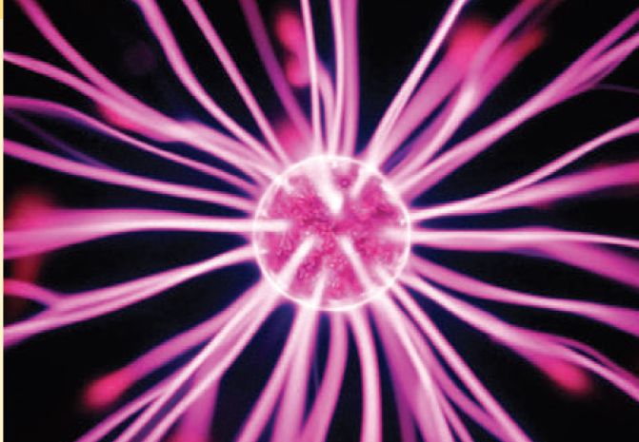
Φυσική για Μηχανικούς
Ο νόμος του Gauss
Εικόνα: Σε μια επιτραπέζια μπάλα πλάσματος, οι χρωματιστές γραμμές που βγαίνουν από τη σφαίρα αποδεικνύουν την ύπαρξη ισχυρού ηλεκτρικού πεδίου. Με το νόμο του Gauss, δείχνουμε ότι το ηλεκτρικό πεδίο που περιβάλλει μια ομοιόμορφα φορτισμένη σφαίρα είναι όμοιο με αυτό γύρω από ένα σημειακό φορτίο.

Slide 2
Φυσική για Μηχανικούς
Ο νόμος του Gauss
Εικόνα: Σε μια επιτραπέζια μπάλα πλάσματος, οι χρωματιστές γραμμές που βγαίνουν από τη σφαίρα αποδεικνύουν την ύπαρξη ισχυρού ηλεκτρικού πεδίου. Με το νόμο του Gauss, δείχνουμε ότι το ηλεκτρικό πεδίο που περιβάλλει μια ομοιόμορφα φορτισμένη σφαίρα είναι όμοιο με αυτό γύρω από ένα σημειακό φορτίο.

Slide 3
O νόμος του Gauss (επανάληψη…)
Ηλεκτρική Ροή
$$Φ_{E}=\oint{\vec{E}∙d\vec{A}}$$
H ηλεκτρική ροή διαμέσου οποιασδήποτε κλειστής επιφάνειας γύρω από ένα σημειακό φορτίο q είναι $Φ_{E}=q/{ε_{0}}$ και είναι ανεξάρτητη από το σχήμα της.
Για πολλά (έστω Μ) σημειακά φορτία, έχουμε
$$Φ_{E}=\oint{\vec{E}∙d\vec{A}}=\oint{\sum_{i=1}^{M}{{\vec{E}}_{i}∙d\vec{A}}}$$
Για κατανομή φορτίου (νόμος του Gauss)
$$Φ_{E}=\oint{\vec{E}∙d\vec{A}}=\frac{q_{in}}{ε_{0}}$$

Slide 4
O νόμος του Gauss (επανάληψη…)
Ο νόμος του Gauss
Συνθήκες Εφαρμογής
Η τιμή του ηλεκτρικού πεδίου μπορεί να θεωρηθεί σταθερή λόγω συμμετρίας επάνω σε όλη την επιφάνεια
Το εσωτερικό γινόμενο του νόμου του Gauss μπορεί να εκφραστεί ως απλό αλγεβρικό γινόμενο $EdA,$ δηλ. τα $\vec{E}$ και $d\vec{A}$ είναι παράλληλα
Το εσωτερικό γινόμενο είναι μηδέν γιατί τα παραπάνω διανύσματα είναι κάθετα
Το ηλεκτρικό πεδίο είναι μηδέν σε ένα τμήμα επιφάνειας

Slide 5
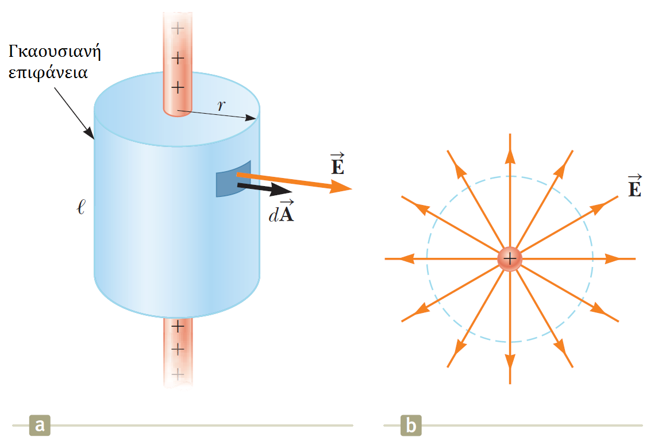
O νόμος του Gauss
Η τιμή του ηλεκτρικού σταθερή σε όλη την επιφάνεια
Το εσωτερικό γινόμενο ως απλό αλγεβρικό γινόμενο $EdA,$ δηλ. τα $\vec{E}$ και $d\vec{A}$ είναι παράλληλα
Το εσωτερικό γινόμενο είναι μηδέν
Το ηλεκτρικό πεδίο είναι
Παράδειγμα:
Βρείτε το ηλεκτρικό πεδίο σε απόσταση $r$ από μια γραμμή θετικά φορτισμένη και απείρου μήκους. Η γραμμή έχει σταθερή γραμμική πυκνότητα φορτίου $λ$.

Slide 6
O νόμος του Gauss
Παράδειγμα - Λύση:
Βρείτε το ηλεκτρικό πεδίο σε απόσταση $r$ από μια γραμμή θετικά φορτισμένη και απείρου μήκους. Η γραμμή έχει σταθερή γραμμική πυκνότητα φορτίου $λ$.

Slide 7
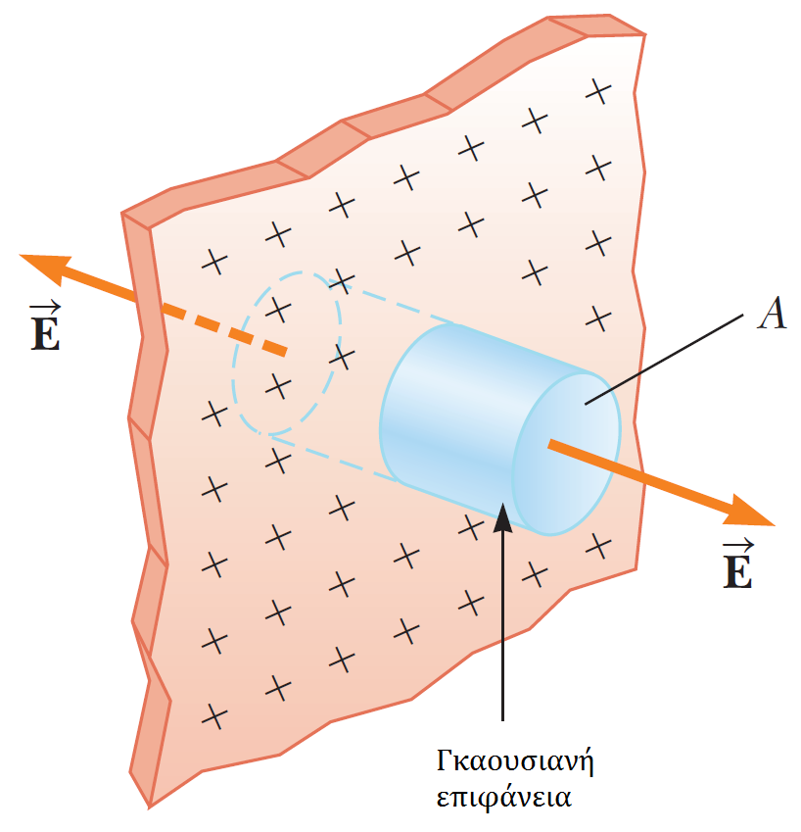
O νόμος του Gauss
Η τιμή του ηλεκτρικού σταθερή σε όλη την επιφάνεια
Το εσωτερικό γινόμενο ως απλό αλγεβρικό γινόμενο $EdA,$ δηλ. τα $\vec{E}$ και $d\vec{A}$ είναι παράλληλα
Το εσωτερικό γινόμενο είναι μηδέν
Το ηλεκτρικό πεδίο είναι
Παράδειγμα:
Βρείτε το ηλεκτρικό πεδίο λόγω μιας άπειρης επιφάνειας θετικά φορτισμένης με ομοιόμορφη επιφανειακή κατανομή φορτίου σ.
$$\boxed{C}$$
$$\boxed{Α}$$
$$\boxed{Β}$$

Slide 8
O νόμος του Gauss
Παράδειγμα – Λύση:
Βρείτε το ηλεκτρικό πεδίο λόγω μιας άπειρης επιφάνειας θετικά φορτισμένης με ομοιό- μορφη επιφανειακή κατανομή φορτίου σ.

Slide 9
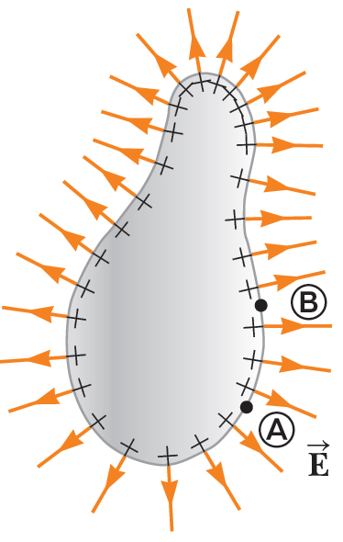
Ο νόμος του Gauss
Αγωγοί – Ηλεκτρικό Πεδίο
Μπορεί κανείς να δείξει ότι ένας στέρεος αγωγός σε ηλεκτροστατική ισορροπία (τα φορτία δεν κινούνται) έχει τις ακόλουθες ιδιότητες
Το ηλεκτρικό πεδίο ακριβώς έξω από τον αγωγό είναι κάθετο στην επιφάνειά του και έχει μέτρο $E=σ/ε_{0}$
Το ηλεκτρικό πεδίο εντός του αγωγού είναι μηδέν
…είτε ο αγωγός είναι συμπαγής είτε «κούφιος»
Αν ο αγωγός είναι μονωμένος και φέρει φορτίο, το φορτίο βρίσκεται στην επιφάνειά του
Σε έναν αγωγό ακαθόριστου σχήματος, η επιφανειακή πυκνότητα φορτίου είναι μεγαλύτερη εκεί που η κυρτότητά του είναι μεγαλύτερη

Slide 10
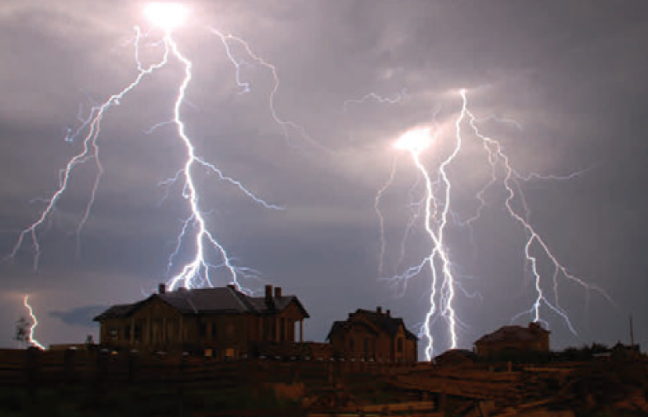
Φυσική για Μηχανικούς
Ηλεκτρικό Δυναμικό
Εικόνα: Οι διαδικασίες που συμβαίνουν κατά τη διάρκεια μιας καταιγίδας προκαλούν μεγάλες διαφορές ηλεκτρικού δυναμικού ανάμεσα στα σύννεφα και στο έδαφος. Το αποτέλεσμα αυτής της διαφοράς είναι μια ηλεκτρική εκφόρτιση που τη λέμε «κεραυνό», όπως στην εικόνα.

Slide 11
Φυσική για Μηχανικούς
Ηλεκτρικό Δυναμικό
Εικόνα: Οι διαδικασίες που συμβαίνουν κατά τη διάρκεια μιας καταιγίδας προκαλούν μεγάλες διαφορές ηλεκτρικού δυναμικού ανάμεσα στα σύννεφα και στο έδαφος. Το αποτέλεσμα αυτής της διαφοράς είναι μια ηλεκτρική εκφόρτιση που τη λέμε «κεραυνό», όπως στην εικόνα.

Slide 12
Ηλεκτρικό Δυναμικό
Εισαγωγή
Στη μελέτη του ηλεκτρισμού ως τώρα, τον σχετίσαμε με την έννοια της ηλεκτρικής δύναμης
Τώρα, θα συσχετίσουμε τα ηλεκτρικά φαινόμενα με την έννοια της ενέργειας
Θα ορίσουμε την έννοια του ηλεκτρικού δυναμικού
Θα περιγράψουμε φαινόμενα με μεγαλύτερη ευκολία απ’ ότι με χρήση πεδίων και δυνάμεων
Όπως περιγράψαμε πιο εύκολα τα φαινόμενα της Κινητικής με ενεργειακά θεωρήματα σε σχέση με την περιγραφή μέσω δυνάμεων και διανυσμάτων
Το ηλεκτρικό δυναμικό έχει μεγάλη εφαρμογή στη λειτουργία των ηλεκτρικών κυκλωμάτων και συσκευών

Slide 13
Ηλεκτρικό Δυναμικό
Ηλεκτρικό Δυναμικό
Έστω ένα φορτίο $q$ τοποθετείται σε ηλεκτρικό πεδίο $\vec{E}$
Έστω το φορτίο και το πεδίο ως ένα σύστημα
Δύναμη $F_{e}=qE$ ασκείται στο φορτίο
Η δύναμη οφείλεται στο πεδίο
Το φορτίο κινείται λόγω της ηλεκτρικής δύναμης
Η δύναμη είναι συντηρητική και εσωτερική δύναμη του συστήματος
Άρα το έργο της είναι εσωτερικό στο σύστημα
Άρα το πεδίο παράγει εσωτερικό έργο στο σύστημα
Όπως ακριβώς η βαρύτητα (βαρυτικό πεδίο) στο σύστημα Γης-βιβλίου, όταν το βιβλίο αφήνεται να πέσει από ύψος

Slide 14
Ηλεκτρικό Δυναμικό
Ηλεκτρικό Δυναμικό
Για μια απειροστά μικρή μετατόπιση $d\vec{s}$ ενός σημειακού φορτίου σε ένα ηλεκτρικό πεδίο…
Το έργο της ηλεκτρικής δύναμης είναι
$$dW_{int}={\vec{F}}_{e}∙d\vec{s}=q\vec{E}∙d\vec{s}$$
Θυμηθείτε: το έργο μιας εσωτερικής δύναμης σε ένα σύστημα ισούται με την αρνητική μεταβολή της δυναμικής του ενέργειας (εδώ: ηλεκτρικής δυναμικής ενέργειας)
$$dW_{int}=−dU_{e}$$
Άρα
$$dU_{e}=−{dW}_{int}=−q\vec{E}∙d\vec{s}$$
Για πεπερασμένη μετατόπιση από το σημείο (Α) στο (Β) είναι
$$ΔU_{e}=−q\int_{A}^{B}{\vec{E}∙d\vec{s}}$$
Η $qE$ δεν εξαρτάται από το μονοπάτι (συντηρητική δύναμη)!

Slide 15
Ηλεκτρικό Δυναμικό
Ηλεκτρικό Δυναμικό
Για μια συγκεκριμένη θέση του φορτίου στο πεδίο, το σύστημα έχει μια δυναμική ενέργεια $U_{e}$, σε σχέση με μια θέση όπου έχει δυναμική ενέργεια $U_{e}=0$
Διαιρώντας τη $U_{e}$ με το φορτίο, έχουμε: $V= \frac{U_{e}}{q}$
το οποίο ονομάζεται ηλεκτρικό δυναμικό $V$
Η διαφορά δυναμικού ορίζεται ως η μεταβολή στην ηλεκτρική δυναμική ενέργεια του συστήματος όταν ένα φορτίο q μετακινείται μεταξύ δυο σημείων (Α) και (Β), δια το φορτίο αυτό:
$$ΔV_{Α→Β}=V_{B}−V_{A}=\frac{ΔU_{e}}{q}=−\frac{1}{q}q\int_{A}^{B}{\vec{E}∙d\vec{s}}=−\int_{A}^{B}{\vec{E}∙d\vec{s}}$$
Το ηλεκτρικό δυναμικό μετρά δυναμική ενέργεια ανά μονάδα φορτίου: J/C = Volt (V)

Slide 16
Ηλεκτρικό Δυναμικό
Ηλεκτρικό Δυναμικό
$$ΔV=−\int_{A}^{B}{\vec{E}∙d\vec{s}}$$
Δεν εξαρτάται από το φορτίο $q$, παρά μόνο από το ηλεκτρικό πεδίο!
Άρα το δυναμικό αποτελεί ένα χαρακτηριστικό του πεδίου!
Παρατηρήστε ότι Volt = $\frac{Nm}{C}$
Όπως και με τη δυναμική ενέργεια που έχουμε δει ως τώρα (βαρυτική, ελαστική), μόνο διαφορές δυναμικού έχουν νόημα
Πολλές φορές ορίζουμε εμείς ένα σημείο/μια περιοχή του ηλεκτρικού πεδίου ως μηδενικού δυναμικού

Slide 17
Ηλεκτρικό Δυναμικό
Ηλεκτρικό Δυναμικό
Προσοχή: η διαφορά δυναμικού δεν είναι το ίδιο με τη διαφορά δυναμικής ενέργειας
Η διαφορά δυναμικού μεταξύ (Α) και (Β) υπάρχει αποκλειστικά λόγω μιας πηγής φορτίου και εξαρτάται από την κατανομή αυτής
Για να υπάρχει διαφορά δυναμικής ενέργειας, πρέπει να υπάρχει ένα σύστημα με τουλάχιστον δυο φορτία!
Η δυναμική ενέργεια ανήκει στο σύστημα και αλλάζει μόνον αν ένα φορτίο μετακινηθεί σε σχέση με τη θέση ηρεμίας του συστήματος!
Σκεφτείτε το όμοια με το ηλεκτρικό πεδίο…
Το πεδίο υπάρχει λόγω μιας πηγής φορτίου
Η ηλ. δύναμη εγείρεται σε άλλο φορτίο στο χώρο του πεδίου
Απαιτούνται δηλαδή τουλάχιστον δυο φορτία για τη δύναμη!

Slide 18
Ηλεκτρικό Δυναμικό
Ηλεκτρικό Δυναμικό
Ας θεωρήσουμε τώρα την περίπτωση όπου κάποια εξωτερική δύναμη μετακινεί ένα φορτίο στο πεδίο
Από ένα σημείο (Α) σε ένα (Β)
Χωρίς να αλλάζει την κινητική του ενέργεια
Αλλάζει όμως η ηλεκτρική δυναμική ενέργεια!
Το έργο αυτής της δύναμης θα είναι:
$$W_{ext}=ΔΚ+ΔU_{e}=0+qΔV=qΔV$$

Slide 19
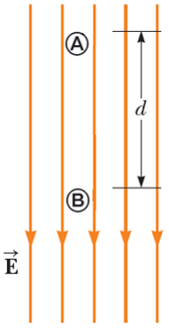
Ηλεκτρικό Δυναμικό
Διαφορά Δυναμικού
Ας απλοποιήσουμε τα πράγματα ☺
Έστω ένα ομογενές ηλεκτρικό πεδίο
Ας υπολογίσουμε τη ΔV ανάμεσα στα σημεία (Α), (Β), απόστασης $d$
H μετατόπιση $d\vec{s}$ από το (Α) στο (Β) είναι παράλληλη στις δυναμικές γραμμές
$$V_{B}−V_{A}=ΔV_{A→B}=−\int_{A}^{B}{\vec{E}∙d\vec{s}}=−\int_{A}^{B}{Eds}=−E\int_{A}^{B}{ds}=−Ed$$
Άρα
$$ΔV_{A→B}=−Ed$$
$$d\vec{s}$$

Slide 20
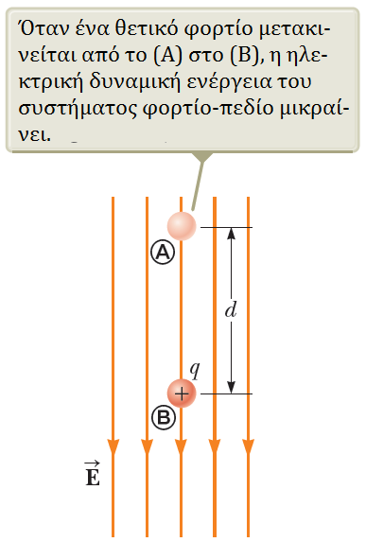
Ηλεκτρικό Δυναμικό
Διαφορά Δυναμικού
Ας θεωρήσουμε τώρα ένα φορτίο $+q$ που κινείται από το (Α) στο (Β)
Τότε $ΔU_{e}=q{ΔV}_{A→B}=−qEd$
Βλέπουμε ότι $ΔU_{e}<0$
Αυτό σημαίνει ότι η δυναμική ενέργεια του συστήματος φθίνει όταν το θετικό φορτίο κατευθύνεται προς την κατεύ- θυνση των δυναμικών γραμμών
Άρα, αν αφήσουμε στη θέση (Α) ένα φορτίο $q>0$, αυτό θα κινηθεί προς τα «κάτω» λόγω ηλεκτρ. δύναμης
Άρα επιταχύνεται → αποκτά κινητική ενέργεια
Όσο προχωρά προς τα κάτω, η δυναμική ενέργεια του συστήματος φορτίο-πεδίο μειώνεται εξίσου με την αύξηση της κιν. ενέργειας!
Σας εκπλήσσει αυτό; ☺ Γιατί συμβαίνει;

Slide 21
Ηλεκτρικό Δυναμικό
Διαφορά Δυναμικού
Ας θεωρήσουμε – στην ίδια διάταξη – τώρα ένα φορτίο $–q$ που κινείται από το (B) στο (A) (δε γίνεται να κινηθεί Α → Β)
Τότε $ΔU_{e}=−q{ΔV}_{B→A}=−q\left(Ed\right)=−qEd$
…αφού τώρα μετράμε ${ΔV}_{B→A}$ και όχι ${ΔV}_{Α→Β}$
Βλέπουμε ότι πάλι $ΔU_{e}<0$!
Αυτό σημαίνει ότι η δυναμική ενέργεια του συστήματος φθίνει ξανά όταν το αρνητικό φορτίο κατευθύνεται προς αντίθετη κατεύθυνση από την κατεύθυνση των δυναμικών γραμμών
Άρα, αν αφήσουμε στη θέση (Β) ένα φορτίο $q<0$, αυτό θα κινηθεί προς τα «πάνω» λόγω ηλεκτρ. δύναμης
Άρα επιταχύνεται → αποκτά κινητική ενέργεια
Όσο προχωρά προς τα πάνω, η δυναμική ενέργεια του συστήματος φορτίο-πεδίο μειώνεται εξίσου.

Slide 22
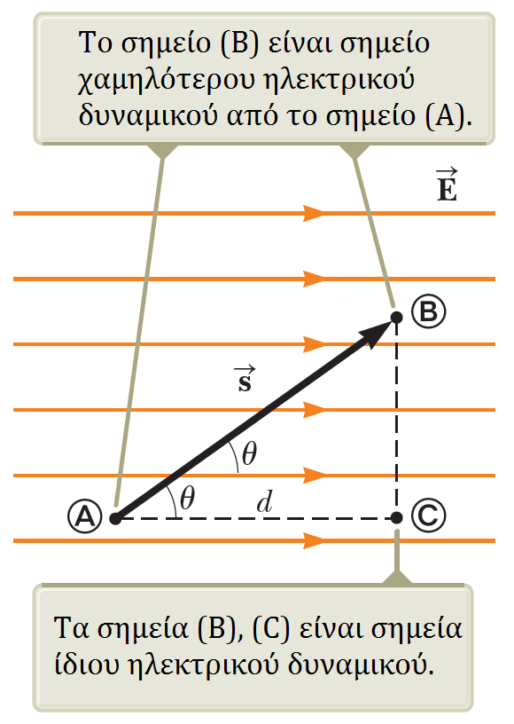
Ηλεκτρικό Δυναμικό
Διαφορά Δυναμικού
Ας γενικεύσουμε τώρα για μετατόπιση μη παράλληλη στις δυναμικές γραμμές
Έστω ότι η μετατόπιση $\vec{s}$ από το (Α) στο (Β) ΔΕΝ είναι παράλληλη στις δυναμικές γραμμές
Τότε για τη μετατόπιση $\vec{s}$
$${ΔV}_{1}=−\int_{A}^{B}{\vec{E}∙d\vec{s}}=−\int_{A}^{B}{Eds\cos\left(θ\right)}=−E\cos\left(θ\right)\int_{A}^{B}{ds}=−Es\cos\left(θ\right)=−Ed$$
Άρα για το σύστημα πεδίο-φορτίο
$$ΔU_{e}=−qEd$$
$$\underset{d}{\underbrace{ }}$$

Slide 23
Ηλεκτρικό Δυναμικό
Διαφορά Δυναμικού
Άρα για το σύστημα πεδίο-φορτίο
$ΔU=−q\vec{E}∙\vec{s}=−qEd$
Όμως είδαμε πριν ότι
$${ΔV}_{2}=−\int_{A}^{C}{\vec{E}∙d\vec{s}}=−\vec{E}∙\int_{A}^{C}{d\vec{s}}=−\vec{E}∙\vec{s}=−Ed$$
Συμπέρασμα: όλα τα σημεία που βρίσκονται σε επίπεδο κάθετο στο πεδίο έχουν ίδιο δυναμικό (ισοδυναμική επιφάνεια)

Slide 24
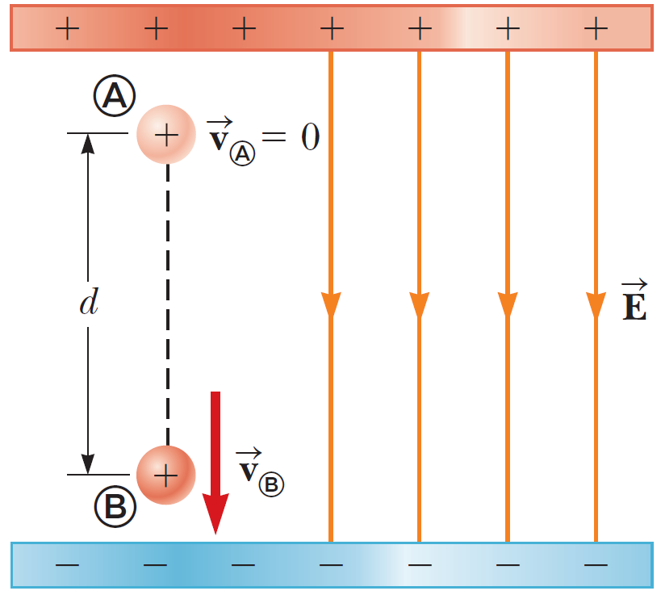
Ηλεκτρικό Δυναμικό
Παράδειγμα:
Ένα πρωτόνιο αφήνεται από το σημείο (Α) σε ομογενές ηλ. πεδίο μέτρου $8×{10}^{4}\frac{V}{m}.$ Το πρωτόνιο υπόκειται σε μετατόπιση μέτρου $d=0.5 m$ στο σημείο (Β) στην κατεύθυνση του $\vec{E}$. Βρείτε την ταχύτητα του πρωτονίου αμέσως μετά τη μετατόπισή του. Θεωρήστε ότι $q=1.6×{10}^{−19} C$ και $m_{p}=1.67×{10}^{−27} kg$.

Slide 25
Ηλεκτρικό Δυναμικό
Παράδειγμα - Λύση:
Ένα πρωτόνιο αφήνεται από το σημείο (Α) σε ομογενές ηλ. πεδίο μέτρου $8×{10}^{4}\frac{V}{m}.$ Το πρωτόνιο υπόκειται σε μετατόπιση μέτρου $d=0.5 m$ στο σημείο (Β) στην κατεύθυνση του $\vec{E}$. Βρείτε την ταχύτητα του πρωτονίου αμέσως μετά τη μετατόπισή του. Θεωρήστε ότι $q=1.6×{10}^{−19} C$ και $m_{p}=1.67×{10}^{−27} kg$.

Slide 26
Τέλος Διάλεξης

